Slide 1
FRONT END -ennakkotehtävä MOREn säätutka -mobiilisovellus

Slide 2
Tehtävän kuvaus
Toteuta MOREn säätutka -sovellus, joka esittää MOREn toimistojen sijaintien säätiedot kuluvan päivän osalta.
Sovelluksessa esitetään kolmen tunnin välein seuraavat säätiedot: lämpötila, tuulennopeus, ilmankosteus (prosentteina) ja sademäärä (millimetreinä).
MOREn toimistot ovat Tampereella, Jyväskylässä, Kuopiossa ja Helsingissä.
Säätiedot noudetaan OpenWeatherMap-palvelun rajapinnasta.
Tehtävään käytettävän rajapinnan dokumentaatio löytyy osoitteesta https://openweathermap.org/current .
Sinun tulee luoda APIn käyttö varten tunnukset OpenWeatherMap-palveluun. Palveluun rekisteröityminen on ilmaista.
Rekisteröintilomake löytyy osoitteesta https://home.openweathermap.org/users/sign_up .

Slide 3
Huomioitavaa toteutukseen liittyen
Suosittelemme toteuttamaan sovelluksen React Native- tai Flutter-ohjelmistokehyksellä. Voit halutessasi tehdä toteutuksen myös Swift- tai Java-pohjaisena.
Riittää, että toteutat sovelluksesta iOS- tai Android-version.
Lisää sovellukseesi readme-tiedosto, jossa on ohjeet sovelluksen suorittamiseen sekä tieto mille käyttöjärjestelmälle sovellus on toteutettu.
Älä jaa OpenWeatherMap API -avaintasi tehtävän koodin mukana. Kerro readme-tiedostossa, mihin API-avain tulee määrittää.
Huomioi, että ilmaisella tunnuksella voi tehdä OpenWeatherMapin API-rajapintaan maksimissaan 30 kutsua minuutissa.
Käytä rajapinnassa kaupungin yksilöivänä tietona kaupungin id:tä.
Tampere: 634964, Jyväskylä: 655195, Kuopio: 650225, Helsinki: 658225
Ennakkotehtävän palautus
Suosittelemme palauttamaan tehtävän käyttämällä omaa GitHub-tiliä.
Voit myös jakaa koodit halutessasi jotain muuta kautta.

Slide 4
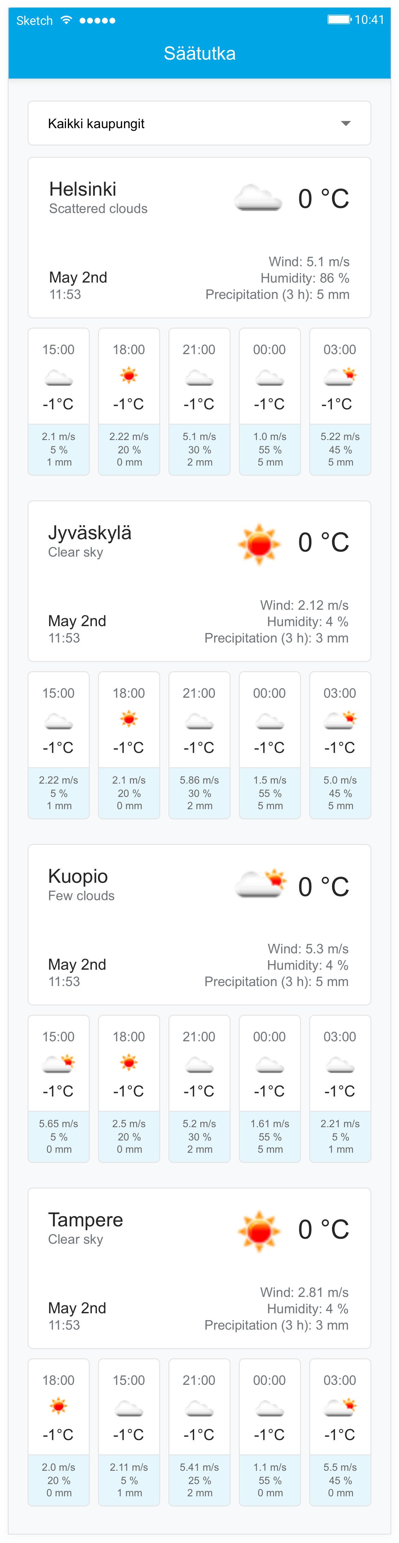
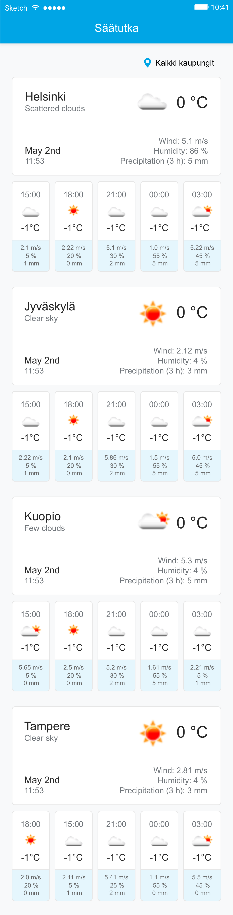
Sovelluksen ulkoasu
Ohessa on kuva käyttöliittymästä, jolta toivomme valmiin sovelluksen näyttävän. Voit valita valikon tyylin kahdesta vaihtoehdosta.
OpenWeatherMap-rajapinnan vastaussanoma pitää sisällään käyttöliittymässä tarvittavat sääikonit.
Käyttöliittymän yläosassa olevan valikon kautta voidaan suodattaa näkymään valitun kaupungin säätiedot.
Pudotusvalikon toteutukseen saa hyödyntää käyttöjärjestelmän natiivia käyttöliittymäkomponenttia.
Kuva käyttöliittymästä toimitetaan sähköpostitse omana liitteenään.

Slide 5
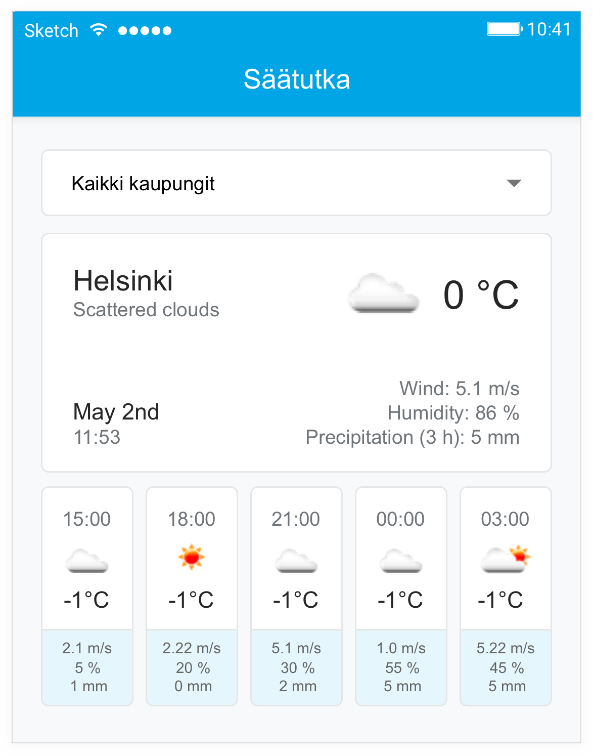
Vaihtoehto 1: Värit ja fontit
Fontti: Arial Regular
#00A5E5 (tausta)
18 pt / #FFFFFF
#F8F9FA (tausta)
13 pt / #262626
19 pt / #262626
26 pt / #262626
13 pt / #70757A
15 pt / #262626
13 pt / #70757A
13 pt / #70757A
13 pt / #70757A
#E6E6E6 (reuna)
15 pt / #70757A
10 pt / #70757A
#E5F6FD (tausta)

Slide 6
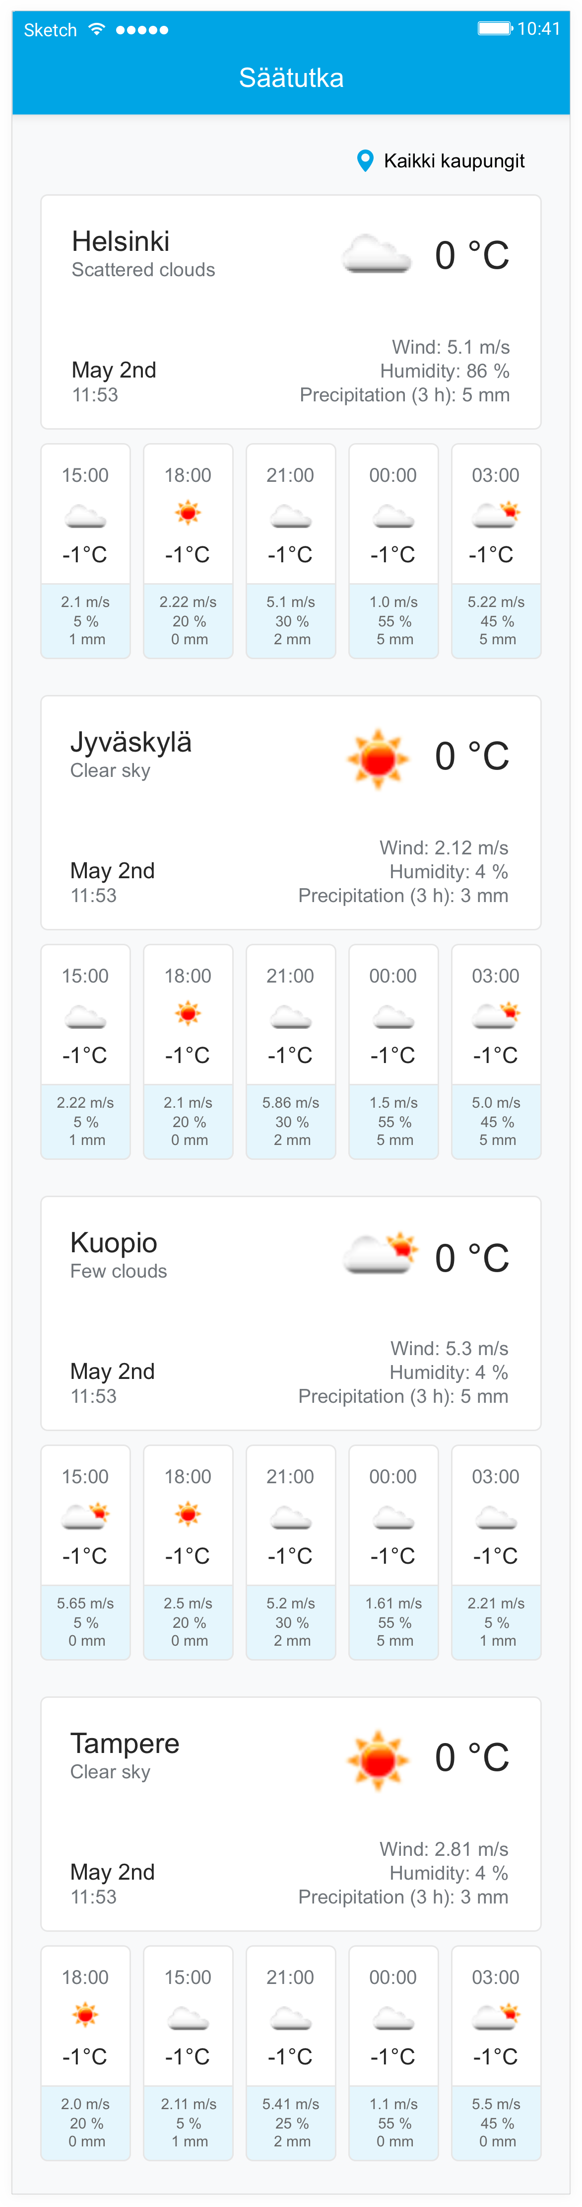
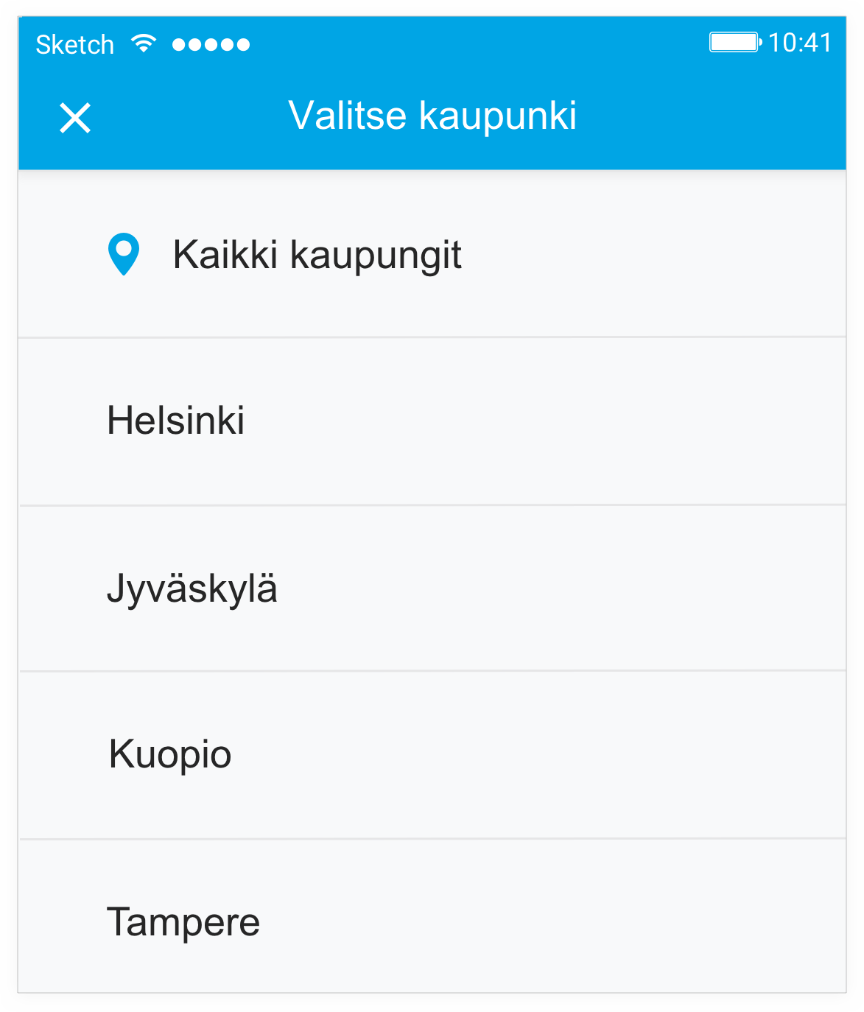
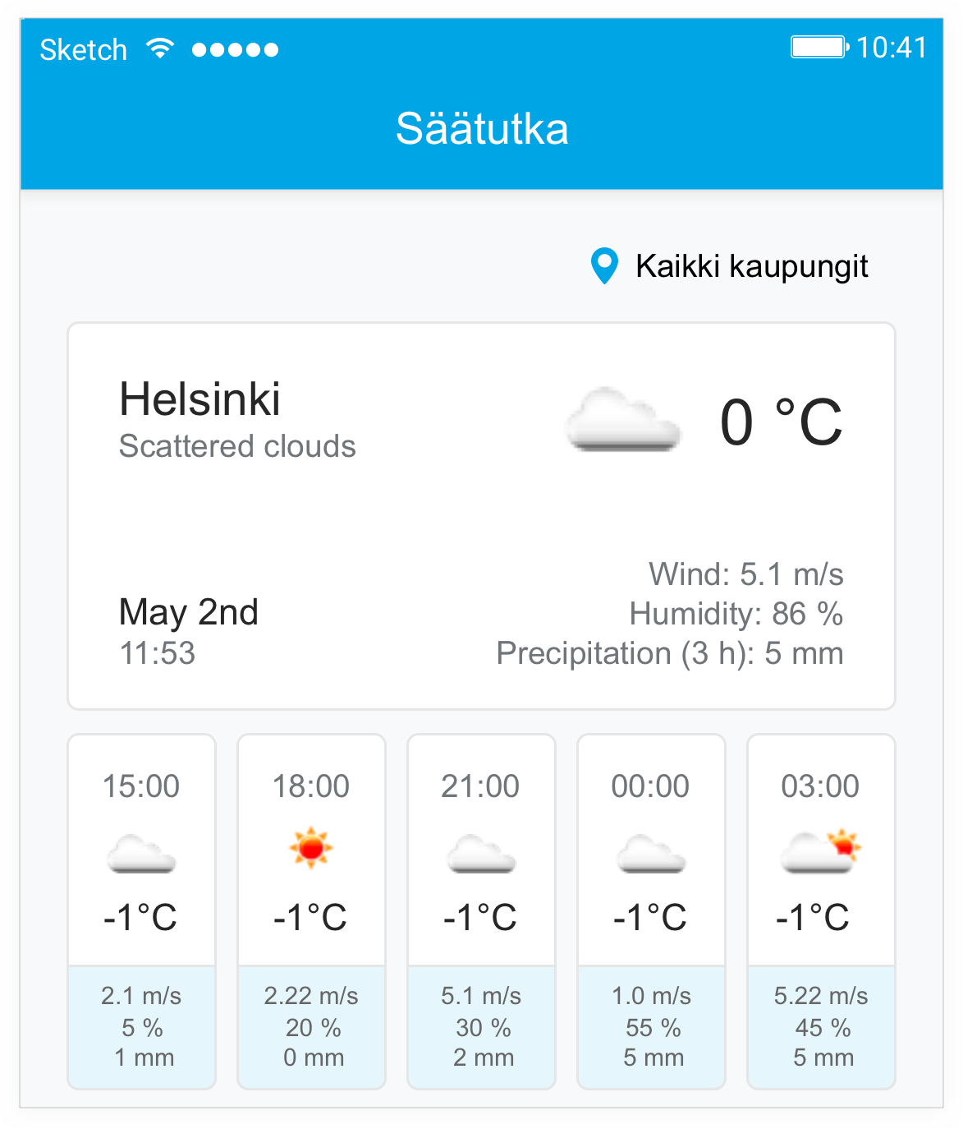
Vaihtoehto 2: Värit ja fontit
Fontti: Arial Regular
#00A5E5 (tausta)
18 pt / #FFFFFF
#F8F9FA (tausta)
18 pt / #262626
13 pt / #262626
19 pt / #262626
26 pt / #262626
13 pt / #70757A
15 pt / #262626
13 pt / #70757A
13 pt / #70757A
13 pt / #70757A
#E6E6E6 (reuna)
15 pt / #70757A
10 pt / #70757A
#E5F6FD (tausta)

Slide 7
Onnea tehtävään!

